Slide 2
видеофрагмент

Slide 3
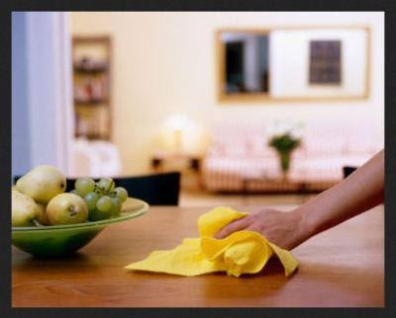
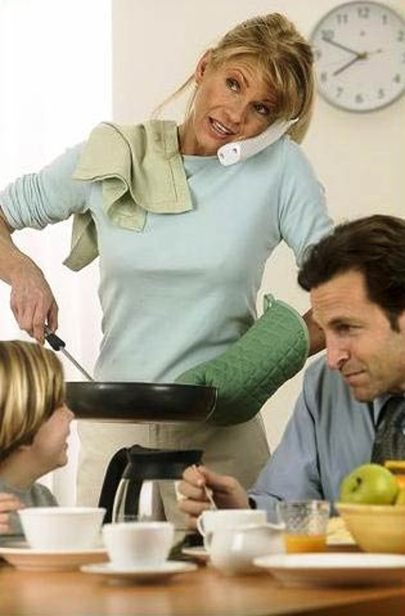
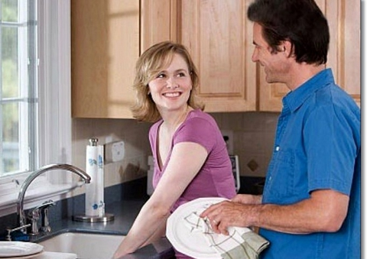
Домашнее хозяйство

Slide 4
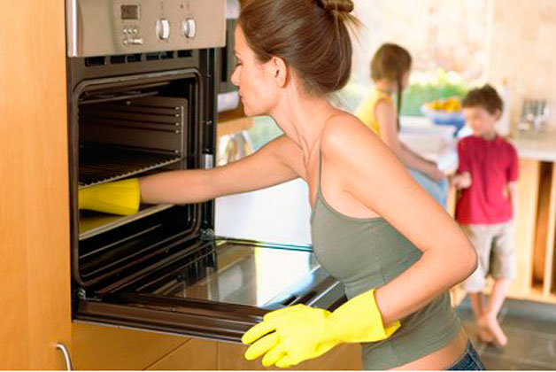
План урока
Семья и домашнее хозяйство.
Семейный бюджет.

Slide 5
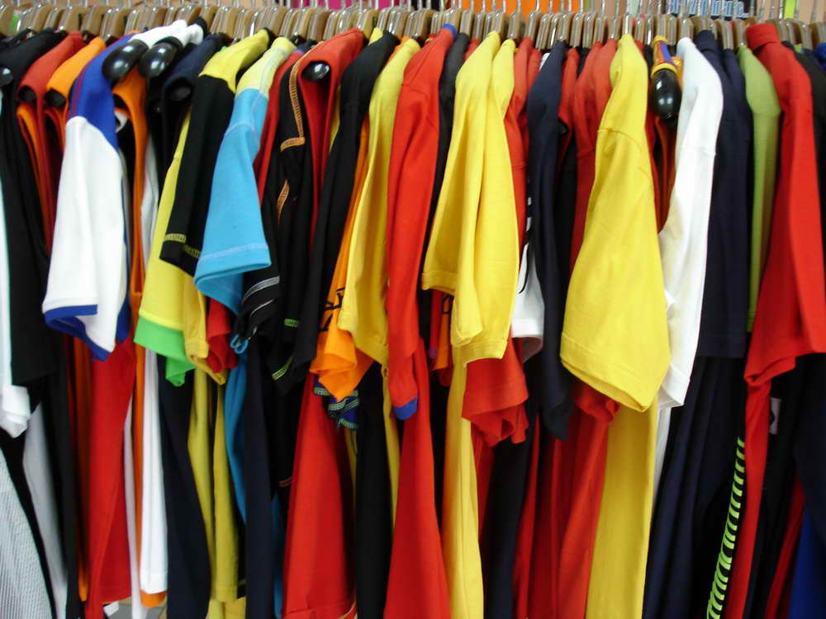
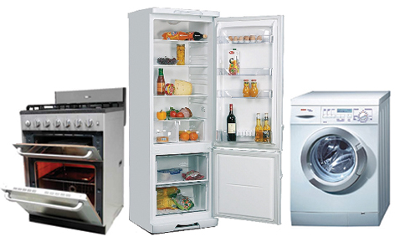
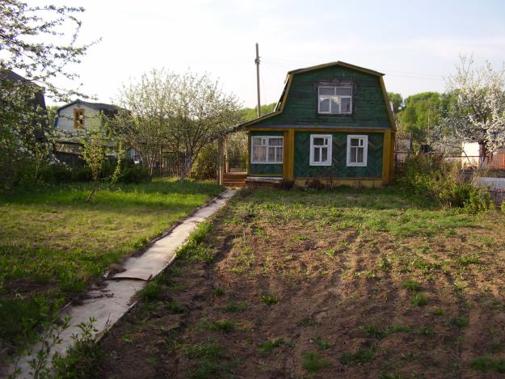
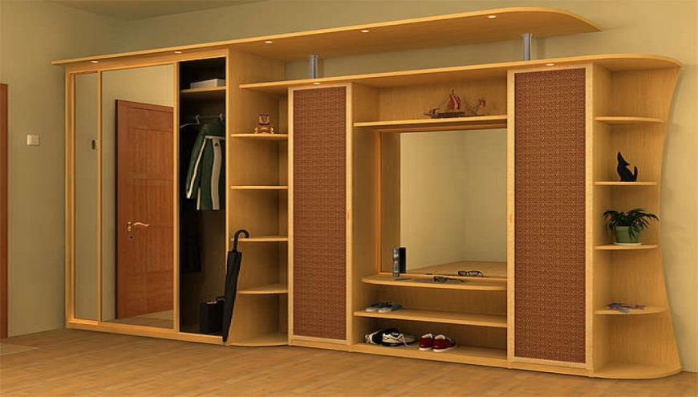
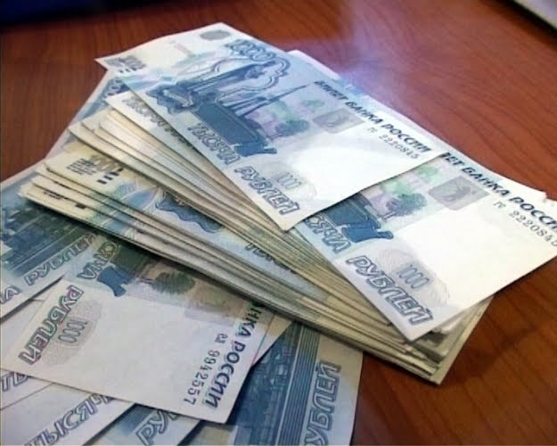
Семья и домашнее хозяйство

Slide 6
Выполни задания
Что такое семья?
Что понимается под домашним хозяйством?
Что является собственностью семьи?
Какие роли исполняют члены семьи?

Slide 7
Семья и домашнее хозяйство
Цель домашнего хозяйства –
удовлетворение потребностей домочадцев
Организует быт
Осуществляет домашнее питание
Приобретает товары и услуги
Распределяет время на труд и отдых

Slide 8
Мини – экономика семьи
Все ресурсы семьи
Собственность:
Квартира
Приусадебный участок
Дача
Транспорт
Мебель
Одежда и т. д.

Slide 9
Семейный бюджет

Slide 10
Семейный бюджет
Как возникло слово «бюджет»?
Из чего складываются доходы семьи?
Каких расходов больше всего бывает в семье?

Slide 11
Социологический опрос суворовцев 6 роты «Расходы в семье»
В ОПРОСЕ ПРИНЯЛИ УЧАСТИЕ 73 СУВОРОВЦА

Slide 12
Социологический опрос преподавателей, офицеров, воспитателей 6 роты «Расходы в семье»
В ОПРОСЕ ПРИНЯЛИ УЧАСТИЕ 18 человек

Slide 13
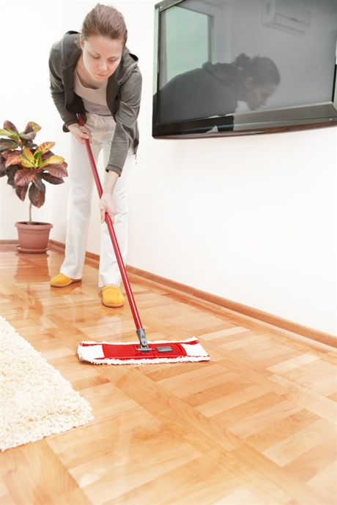
Физкультминутка

Slide 14
Виды семейного бюджета
Семейный бюджет
Доходы семьи
Расходы семьи
Доходы < расходы - дефицит
Доходы > расходы - профицит
Доходы ═ расходы - сбалансированный

Slide 15
Семейный бюджет
Как поступают семьи, если им необходимо приобрести дорогостоящие товары или услуги?
Все ли семьи имеют равные доходы?
Что такое прожиточный минимум?
Как государство поддерживает малоимущие семьи?
Какой из обязательных расходов является важным и является обязанностью граждан РФ?
Зачем граждане России платят налоги?

Slide 16
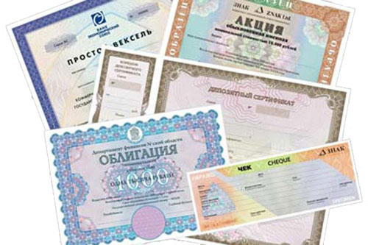
Основные способы сбережений
Вложения денег в банки
Покупка ценных бумаг (акций)

Slide 17
Планирование семейного бюджета
видеофрагмент

Slide 18
Практическая работа «Составление семейного бюджета»
Определите доходы вашей семьи .
Подсчитайте общую сумму доходов.
Определите расходы вашей семьи .
Подсчитайте общую сумму расходов.
Сделайте вывод о виде вашего семейного бюджета.

Slide 19
Практическая работа «Составление семейного бюджета»

Slide 20
Закрепление изученного материала. Заполни пропуски
Удовлетворение потребностей домочадцев – цель … хозяйства.
Денежный план семьи – это семейный … .
Он состоит из … и … .
Затраты на питание, одежду, квартплату относятся к … расходам.
Когда доходы семьи равны расходам, бюджет называется … .
Когда доходы меньше расходов, бюджет
называется … .

Slide 21
Закрепление изученного материала. О каком семейном бюджете идёт речь?
Семья Сидоровых состоит из трех человек
( мама, папа и сын- школьник).
Глава семьи - Иван Иванович работает учителем в школе и получает зарплату 20 тысяч рублей. Мама - Татьяна Ивановна работает библиотекарем в районной библиотеке, ее заработок составляет - 15 тысяч рублей. Месячный доход составил - 35 тысяч рублей.
Определите вид бюджета семьи Сидоровых, если
общая сумма расходов составила- 31500 рублей.

Slide 22
Определите вид бюджета этой семьи
Семья Ильиных неполная и состоит из мамы – Марии Сергеевны и сына Пети, ученика 6 класса.
Доход их семьи составляет: 27000 рублей и состоит из зарплаты мамы - 25 тысяч рублей, алиментов - 2 тысячи рублей.
Общая сумма расходов составила - 32 тысячи рублей.
Определите вид бюджета семьи Ильиных

Slide 23
Определите вид бюджета этой семьи
Семья Петровых состоит из 5 человек - бабушка, дедушка, папа, мама и внучка 5 лет.
Бабушка с дедушкой - пенсионеры и их общая сумма пенсии составляет 24 тысячи рублей; папа работает водителем, его заработок - 25 тысяч рублей; мама - швея, ее заработок - 15 тысяч рублей.
Общая сумма дохода этой семьи - 64 тысячи рублей.
Общая сумма расходов составляет - 64 тысячи рублей.
Определите вид бюджета семьи Петровых

Slide 24
Задание на самоподготовку
§ 10
1 уровень - составить кроссворд по теме.
2 уровень - придумайте название и вариант ведения хозяйственной книги в семье.

